Slide 1
3 变量访问环境
top
临时变量区
高地址
局部变量区
堆区空间
栈区空间
形参变量区
变量访问环境
静态区空间
机器状态
目标代码空间
返回值
库代码空间
低地址
0
Size
InitOff
过程层数
返回地址
动态链指针
sp

Slide 2

3.1 变量访问环境概述
声明链：声明链是过程名的序列，序列的头是主程序名M。具体定义如下：
  （M）是过程声明链；
  若（M，…，P）是声明链，且P中有过程Q的声明，则（M，…，P，Q）也是过程声明链。
用DeclareChain（Q）= （M，…，P，Q）表示声明链。
若Q的层数为N(最外层为0层)，则其声明链的长度为N+1；
对于任一过程Q，它的声明链是唯一的，并且在Q中出现的变量，其声明一定在DeclareChain（Q）中的过程内。

Slide 3
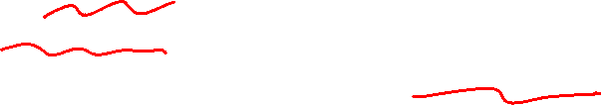
活跃活动记录
一个过程S在动态链中可有多个AR，但其中只有最新AR(S )是可访问的，称此AR(S)为S的活跃活动记录，并记为LiveAR(S)，简写为LAR(S)。
例：假设有当前调用链是（M, P¹, P², Q¹, R¹, R², R³ )
则当前动态链为：
[AR(M),AR(P¹),AR(P²),AR(Q¹),AR(R¹),AR(R²),AR(R³)]
活跃活动记录LAR为：
LAR( M ) = AR(M) LAR( P ) = AR(P²)
LAR( Q ) = AR(Q¹) LAR( R ) = AR(R³)

Slide 4

声明链和变量访问环境
(当前)变量访问环境:Q的声明链中的每个过程的活跃活动记录构成的链称为Q的变量访问环境，记为：
VarVisitEnv(LAR(Q))
= [LAR(M), … , LAR(P), LAR(Q)]
例：（M,P,Q,R)为R的声明链，假设有当前调用链是（M,P¹,P²,Q¹,R¹,R²,R³ )
则当前动态链为：
[AR(M),AR(P¹),AR(P²),AR(Q¹),AR(R¹),AR(R²),AR(R³)]
R³的当前变量访问环境:
VarVisitEnv(LAR(R) )=[AR(M), AR(P²),AR(Q¹),AR(R³)]

Slide 5

非局部变量访问的实现
假设Q的变量访问环境:
VarVisitEnv（LAR（Q））
= [LAR（M）,…，LAR（P），LAR（Q）]
在Q中有变量X_{Q}，Y_{M}，Z_{P}，它们分别定义在过程Q、M和P中，则它们的存储单元地址可表示如下（其中<LAR（Q）>表示LAR（Q）的始地址，其它类似）：
addr( X_{Q} )= <LAR（Q）> + Offset_{X}
addr( Y_{M} ）= <LAR（M）> + Offset_{Y}
addr ( Z_{P} ）= <LAR（P）> + Offse_{z}
结论: 对于每个AR，只要知道了它的变量访问环境VarVisitEnv（AR），即可实现包括非局部变量在内的所有变量的访问。

Slide 6
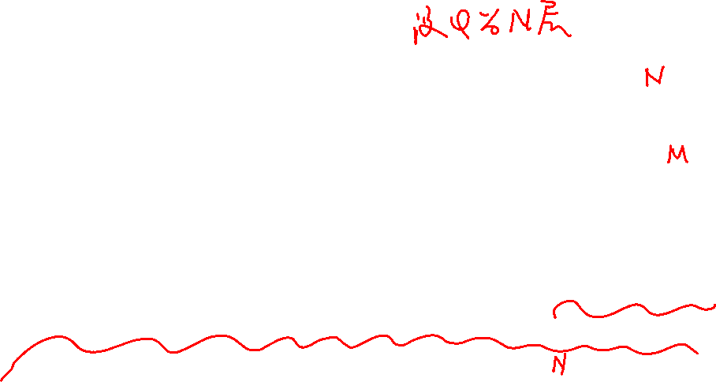
如何计算当前过程的变量访问环境
情况2
PROC Q;
Begin
…
end
… …
PROC P;
Begin
Q
End
情况1
情况3
情况4
PROC P;
… …
Begin
P
End
PROC P;
… …
PROC Q
Begin End
… …
Begin Q End
PROC Q;
… …
PROC P;
Begin Q
End
Begin End
结论：新调用的当前过程Q(层数为N)的声明链可以通过复制主调过程的声明链前N-1层的信息再加上自己求得。
情况1： P调用P ： P层数等于P层数N.
情况3： P调用Q ,P层数(N-1)小于Q层数(N).
DeclaChain(P)= (M，P₁, P₂,…,P_{N-2},P_{N-1})
DeclaChain(Q)=(M，P₁, P₂,…,P_{N-2}, P_{N-1} , Q)
情况2： P调用Q,P层数等于Q层数N.
DeclaChain(P)= (M，P₁, P₂,…,P_{N-1},P)
DeclaChain(Q)=( M，P₁, P₂,…,P_{N-1},Q)
情况4：P调用Q,P层数大于Q层数(N). DeclaChain(P)= (M，P₁, P₂,…,P_{N-1},Q，…，P)
DeclaChain(Q)=(M，P₁, P₂,…,P_{N-1}, Q)

Slide 7
如何计算当前过程的变量访问环境
定理：
设Q的调用链DynamicChain(Q)= [AR(M),…,AR(P),AR(Q)],
即P调用Q，且Q的层数为N，则有Q的变量访问环境：
VarVisitEnv(LAR(Q))
=VarVisitEnv(LAR(P))N ⊕AR(Q)
注意：因为过程层数有0开始，所以Q的前N-1层变量访问信息在主调过程P的变量访问环境的前N个中。
结论：被调过程Q(设Q的层数是N)的访问环境可由复制主调过程P的前N个变量访问环境再加上Q当前AR求得。

Slide 8
变量访问环境的实现方法
Display表方法
局部表法
全局表法
静态链方法

Slide 9
3.2 局部Display表方法
局部化Display表方法：对于每个AR求出其变量访问环境，并把它的起始地址以地址表的形式(Display表）保存在AR中。因为每个AR都自带Display表，称这种方法为局部化Display表方法。

Slide 10
Display表的求法
NewAR.Display= CurrentAR.Display的前N⊕newsp；
… …
[ar₀,ar₁,…,ar_{N-1},newsp]
Display表
… …
newsp
动态链指针
sp
… …
Display表
[ar₀,ar₁,…,ar_{N-1},…]
… …
sp
动态链指针

Slide 11
例1：
某程序执行过程中过程P调用了过程Q，其中P的层数为N，Q的层数为N-1，即AR(P).Level=N，AR(Q).Level=N-1，假设过程P的局部Display表为AR(P).Display=(ar0, ar1,…, arN-1, arN)，且newsp为AR(Q)的首地址。求过程Q的局部Display表AR(Q).Display=？
答：(ar0, ar1,…, arN-2, newsp)

Slide 12
局部Display表时变量的访问
绝对地址=CurrentAR.Display[静态层数-1]+
相对地址
对一个变量X(L, off)，地址为：
addr(X)=CurrentAR.Display[L-1]+ off
CurrentAR.Display=sp+InitOff

Slide 13
例2：有过程M,Q,R,S，其中level(M)=0;level(Q)=1;level(R)=1;level(S)= 2，
并且CallChain（S）= （M，Q，R，S）。
假设当前过程S有变量X_{S}、Y_{R}和Z_{M}，其中下标名表示变量被定义的过程名
则上述三个变量的地址分别如下：
addr( X_{S} ) = sp + offset_{x}= (sp + InitOff)[2] + offset_{x}
addr( Y_{R} ) = (sp + InitOff)[1] + offset_{y}
addr( Z_{M} ) = (sp + InitOff)[ 0 ] + offset_{z}
(3, offset_{x})
(2, offset_{y})
(1, offset_{z})
AR(S)
AR(M)
AR(Q)
AR(R)
X单元
Z单元
Y单元
ar₁
ar₂
ar₀
ar₀
ar₀
.....
.....
.....
sp
ar₂
Display表
ar₀
nil
ar₁
ar₂
ar₀
.....
InitOff
注意：变量的层为所在函数名层+1
sp

Slide 14
3.3 静态链的方法
原Display表部分变成一个单元，称为静态链单元，存放静态链指针，指向直接外层（上一层）的最新活动记录的始地址。这就使得运行时栈上的活动记录之间又拉出一条链，称为静态链。

Slide 15
Level(M)=0, Level(G)=1, Level(H)=2,Level(R)=3,Level(S)=3
AR₀(M)
AR₁(G)
AR₂(H)
AR₃(R)
AR₄(S)
nil
sp
nil
ar₀
ar₁
ar₂
ar₃
ar₄
AR₀(M).Display =[ ar₀ ]
AR₁(G).Display =[ ar₀, ar₁ ]
AR₂(H).Display =[ ar₀, ar₁ , ar₂ ]
AR₃(R).Display =[ ar₀, ar₁, ar₂, ar₃]
AR₄(S).Display =[ ar₀, ar₁, ar₂, ar₄]
虚线为静态链指针
实线为动态链指针

Slide 16
静态链指针的确定
Level(M)=0, Level(G)=1, Level(H)=2,Level(R)=3,Level(S)=3
CurrentAR
NewAR
AR₀(M)
AR₁(G)
AR₂(H)
AR₃(R)
AR₄(S)
nil
ar0
ar1
ar2
?
ar₀
ar₁
ar₂
ar₃
ar₄
若 k= CurrentAR.level- NewAR.level +1 ，则 NewAR.StaticChainPointer=Indir(sp,k)
其中Indir(sp,k)表示sp顺着静态链回退k次的地址。

Slide 17
使用静态链时变量的访问
CurrentAR(P)
…….
sp
Indir(sp,k)
局部变量X(L_{X}, OffSet_{x})的访问
X的地址：
k= CurrentAR.level-L_{X} +1 addr(X)= Indir(sp,k)+OffSetx

Slide 18
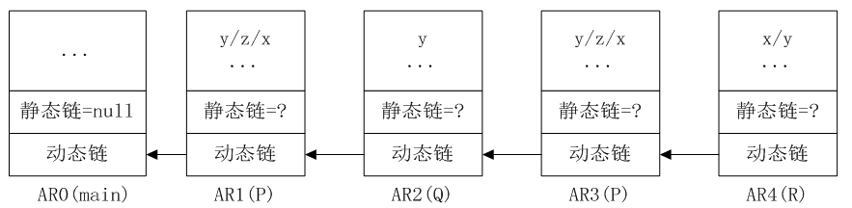
例：设有如下含有嵌套定义的类C程序，
int P(){
int y,z,x
int Q(){ int y ; Q的函数体; }
int R(){ int x; int y; x=x+y+z; }
P的函数体;
}
void main(){ 主函数体;}
若有调用链(main, P, Q, P, R)，则运行时5个活动记录见图。
请回答，AR1~AR4的静态链指针分别指向哪一个活动记录？语句x=x+y+z中使用的z在哪一个活动记录中。
答：
(1)
AR1(p):Null
AR2(Q):AR1
AR3(P):null
AR4(R):AR3
(2)AR3

Slide 19
3.4 全局Display表
系统保留一个Display表，其长度为过程的最大嵌套层数。每层保留当前层活跃活动记录的首地址。
当层数为j的过程Q被调用时，只可能改变j层的LAR首地址：
  将原j层地址D[j]的内容保存到NewAR(Q)中： NewAR(Q).ResumeAddr = D[j];
  改写D[j]的内容：D[j]=NewAR(Q)的地址；
当退出Q时：恢复原来D[j]的内容：
D[j] = CurrentAR.ResumeAddr
局部变量X_{(L,off,indir/dir)}的访问
X的地址：
addr(X)= D[L-1]+off

Slide 20
过程P¹
⇒
过程 Q²
⇒
过程 R²
⇒
过程 S³
⇒
过程 T³
proc P;（设P层数为1）
proc Q; （Q层数为2）
begin R end
proc R; （R层数为2）
proc S;（S层数为3）
begin T end
proc T; (T层数为3)
begin X(2,off_{x}) …
Y(3,off_{y}) …
Z(4,off_{z})…
end
begin S end
begin Q end
Z(4,off_{z})
…………………………
ar_{s}
AR(T)
动态链（控制链）指针
ar_{T}
←sp
…………………………
全局Display
AR(S)
动态链（控制链）指针
……
ar_{S}
Y(3,off_{y})
…………………………
ar_{Q}
AR(R)
动态链（控制链）指针
ar_{R}
…………………………
ar_{T}
AR(Q)
ar_{S}
D(3)
动态链（控制链）指针
ar_{R}
ar_{Q}
ar_{Q}
D(2)
X(2,off_{x})
…………………………
AR(P)
ar_{P}
D(1)
动态链（控制链）指针
ar_{p}
D(0)

Slide 21
过程P
⇒
过程 Q
⇒
⇒
⇒
过程 R
过程 S
过程 T
proc P;（设P层数为1）
proc Q; Q层数为2
begin R end
proc R; R层数为2
proc S; S层数为3
begin T end
proc T; T层数为3
begin … end
begin S end
begin Q end
…………………………
ar_{s}
AR(T)
动态链（控制链）指针
ar_{T}
…………………………
全局Display表
AR(S)
动态链（控制链）指针
……
ar_{S}
…………………………
ar_{Q}
AR(R)
动态链（控制链）指针
ar_{R}
…………………………
ar_{S}
ar_{T}
D(3)
AR(Q)
动态链（控制链）指针
ar_{R}
ar_{Q}
ar_{Q}
D(2)
…………………………
AR(P)
ar_{P}
D(1)
ar_{p}
D(0)

Slide 22
总结
  Display表方法是用表结构表示变量访问环境。
  局部Display表的产生需要花时间，但返回时不需要为恢复变量访问环境做任何事情。
  对于全局Display表方法而言，Display表的产生需要花时间，而且返回时也需要为恢复变量访问环境而花时间，其主要优点是能节省存储单元。

Slide 23
总结
静态链方法是用链表表示变量访问环境
静态链方法实际上是一种共享化的局部Display表方法。其主要优点同全局Display表方法是能节省存储单元。产生需要花时间，但返回时不需要为恢复变量访问环境做任何事情。
具体采用哪种方法，取决于机器条件：如果寄存器较少，则使用Display表方法可能合适些；如果机器能提供较好的间接操作，则可选用静态链方法。

Slide 24
4 地址分配原则
值引用的形参按照类型大小分配
地址引用的形参分配1
局部变量按照类型长度分配
临时变量分配按照其基本操作类型分配
函数和过程作为形参分2个单元，其中1个是实参的入口地址，另一个是先行的display表地址

Slide 25
抽象地址的变化规律
I.处理声明部分:
处理前可用的 处理内容 处理后可用的
抽象地址 抽象地址
（ℓ，off） → LabelDec → （ℓ，off）
（ℓ，off） → ConstDec → （ℓ，off）
（ℓ，off） → TypeDec → （ℓ，off）
（ℓ，off） → Var id:T → （ℓ，off+n_{T}）
（ℓ，off） → ProcDec → （ℓ，off）
（ℓ，off） → FuncDec → （ℓ，off）

Slide 26
II.处理完函数首部:
处理前可用的 处理内容 处理后可用的
抽象地址 抽象地址
(ℓ，off） → Proc p() → （ℓ+1，off₁）
(ℓ，off） → Func f():T → （ℓ+1，off₁）
(ℓ，off） → Proc P() → （ℓ，off+2）(形式过程)
(ℓ，off） → Func F():T → （ℓ，off+2）(形式函数)
注：小写字母的标识符表示实在标识符，大写字母的标识符则表示形参标识符。nT 表示类型T的长度，off1表示处理完形参部分（实在过程首部）时的偏移值。

Slide 27
III. 处理形式参数:
(ℓ，off）→ Var ID:T →（ℓ，off+1）C语言：T *ID
(ℓ，off）→ ID:T →（ℓ， off+ sizeof(n_{T}))
C语言：T ID
IV.处理过程名及左括号之后:
(ℓ，off）→ Proc p( →（ℓ+1，d）
(ℓ，off）→ Func f( →（ℓ+1，d）

Slide 28
抽象地址分配的实例:
（ℓ，10）Label 100，200;
（ℓ，10）
Const pai=3.14;
（ℓ，10）
Type arr=array[1..10]of integer;
（ℓ，10）
Var x:integer;
（ℓ，11）
a:array[1..5]of integer;
（ℓ，16）
Function f（
（ℓ+1，d）
Var x:real;
（ℓ+1，d+1）
a:arr;
（ℓ+1，d+11）
Var c:arr;
（ℓ+1，d+12）
Procedure G（）;
（ℓ+1，d+14 ）
Function F（）:real
（ℓ+1， d+16 ）
）:real;
（ℓ+1， d+16 =off₁）
Begin ……end;
（ℓ，16）

Slide 29
习题：假设当前层数为L，可用偏移为off₀，试写出各个程序点的层数和偏移的变化情况。(d为第一个形参的可用区距)
（ℓ，off₀ ）
①typedef at = int a[10][10]；
typedef bt = struct {int number; at score;}；
②at x,y;
③int f （at a, ④at* b, ⑤float x）
{
⑥bt m;
⑦int n;
…………
}⑧
void g（）
{⑨
int l;
………… }
（ℓ，off₀ ）
（ℓ，off₀ ）
（ℓ，off₀+200 ）
（ℓ+1，d+100 ）
（ℓ+1，d+101 ）
（ℓ+1，d+103 ）
（ℓ+1，d+204）
（ℓ，off₀+200 ）
（ℓ+1，d）
（ℓ，off₀+200 ）

Slide 30
设对偶表（L，N）分别表示程序在当前位置的层数和偏移量，确定下面Pascal程序段中带有号码的括号部分的内容。假设系统规定整型(integer)变量占1个单元，过程活动记录管理信息所占空间大小为D。
(L, N) Type at = array of [1..10] of integer;
(① ) var x：integer;
(② ) Function f ( (③) b: at,
Procedure G() ) : integer (④)
Begin ……. End;
( ⑤ )
.答：①(L, N)，②(L, N+1)，③(L+1, D)，
④(L+1, D+12)，⑤(L, N+1)

Slide 31
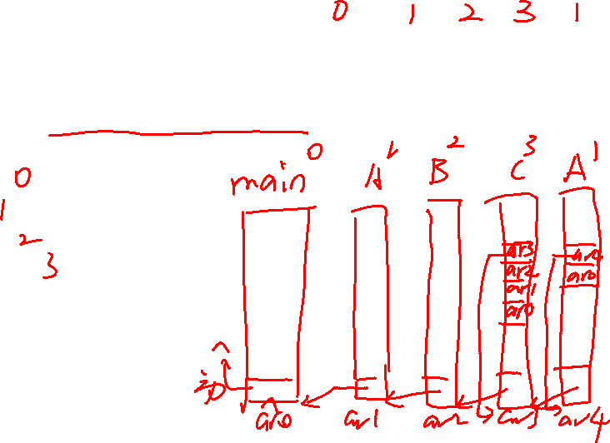
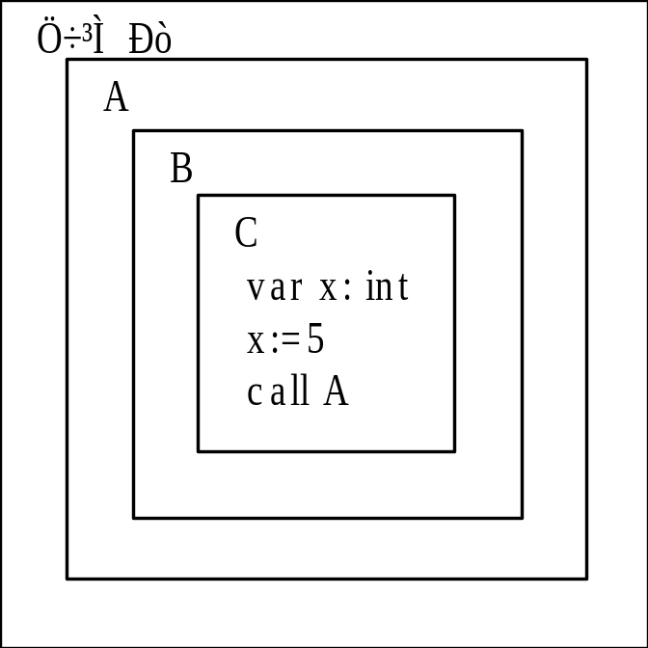
某程序的结构如下图所示，其中A、B、C为过程名。假定程序的调用链为：主程序→A→B→C→A，调用链中五个过程对应活动记录的首地址分别为ar0, ar1, ar2, ar3, ar4，请给出过程C调用A后，过程C和过程A的局部Display表信息。

Slide 32
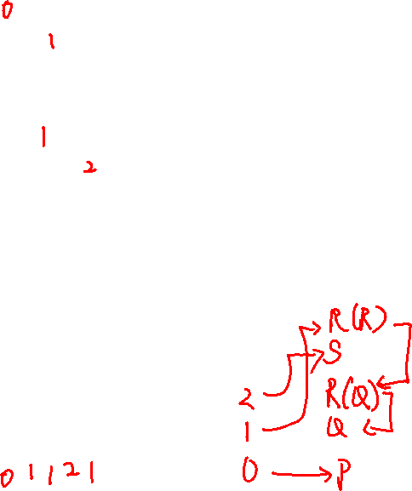
S
R(Q)
Q
P
例如有如下声明
P{
Q{
R
}
R{
S{
R
}
S
}
Q
}
设P为0层
有如下调用链：
PQRSR
2
1
0
2
1
0
P
2
1
0
Q
P
R(R)
S
R(Q)
Q
P
R(Q)
Q
P
2
1
0
2
1
0

